Slide 1
动态规划是由美国数学家贝尔曼(R. Bellman) 于 1957年在《Dynamic Programming》一书中提出的;
《Dynamic Programming》中的“Programming”不是编程的意思，而是指一种表格处理方法。我们把每一步得到的子问题结果存储在表格里，每次遇到该子问题时不需要再求解一遍，只需查询表格即可。

Slide 2
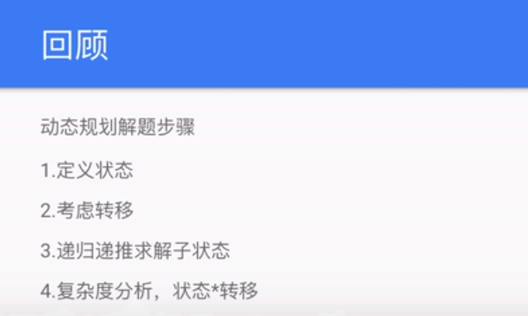

Slide 3
动态规划之
区间DP

Slide 4
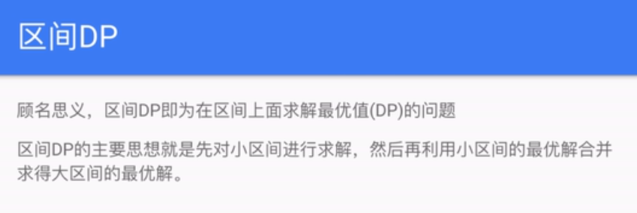
01
区间DP

Slide 5
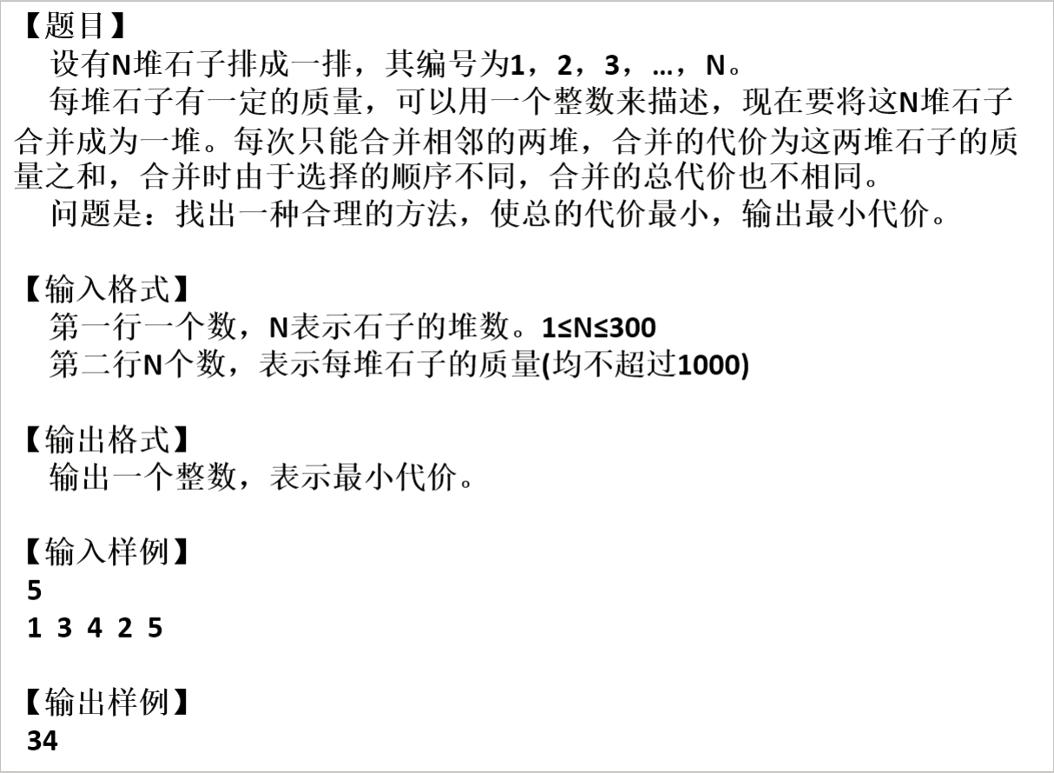
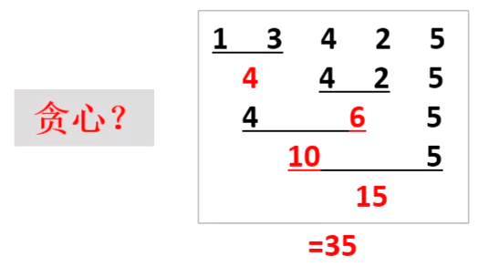
01
区间DP：石子合并问题（洛谷P1775）

Slide 6
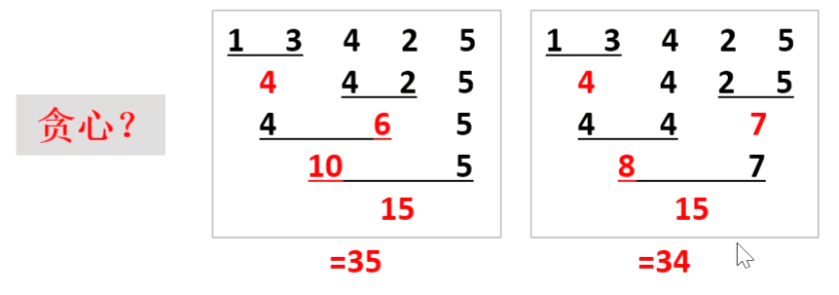
01
区间DP：石子合并问题（洛谷P1775）
如何用DP思想来求解

Slide 7
01
区间DP：石子合并问题（洛谷P1775）
1
3
4
2
5
最后一次合并：
前K堆：第1~K堆
后N-K堆：第K+1堆~第N堆 代价：N堆石子的质量
区间内：合并代价最小值
区间内：合并代价最小值
把大区间切分成小区间，求最优解，进而求得大区间最优解
dp[i][j]:表示把第i堆~第j堆合起来的最小代价
状态转移：dp[i][j]=min(dp[i][k]+dp[k+1][j]+sum[i][j])
枚举k

Slide 8
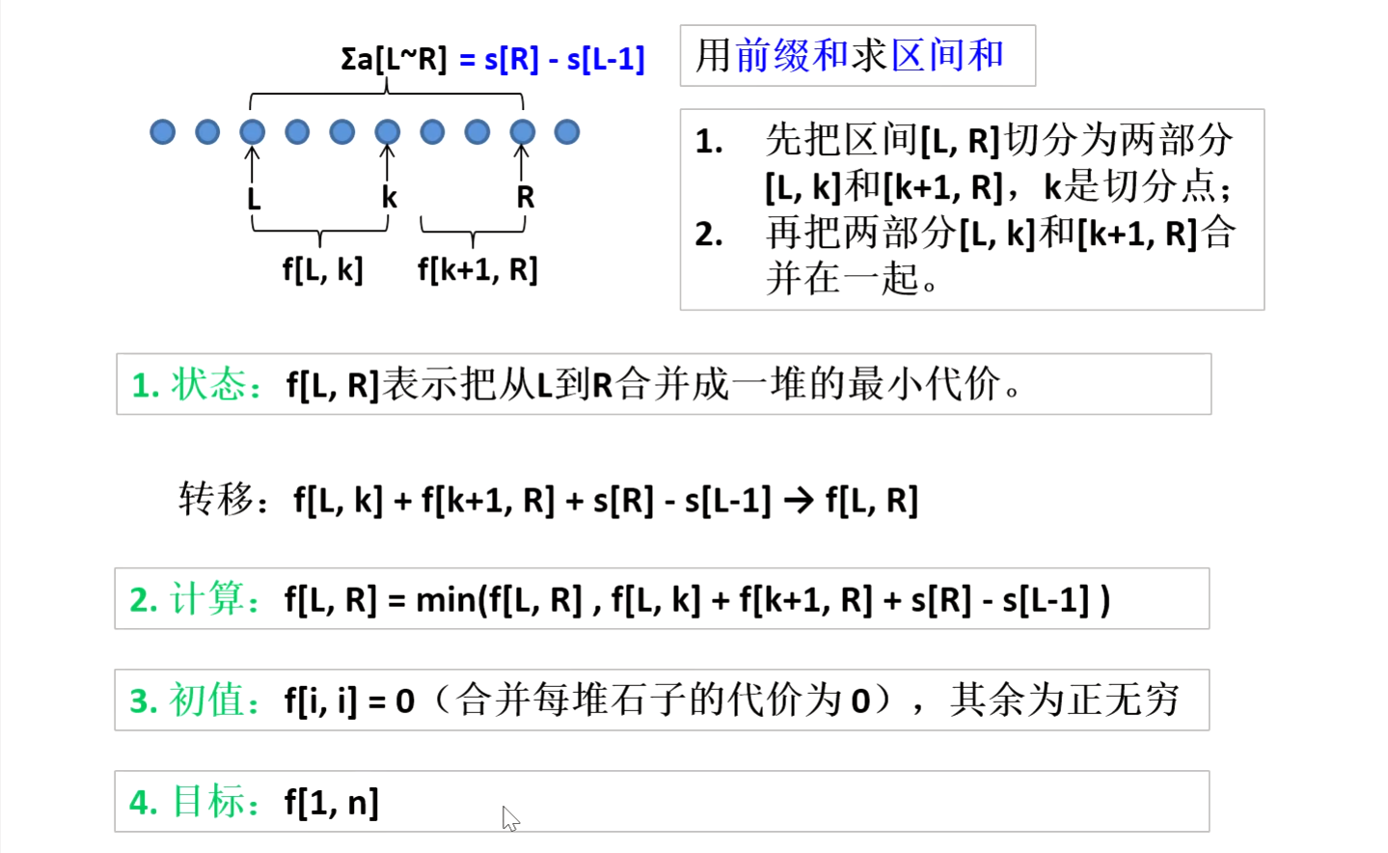
01
区间DP：石子合并问题（洛谷P1775）

Slide 9
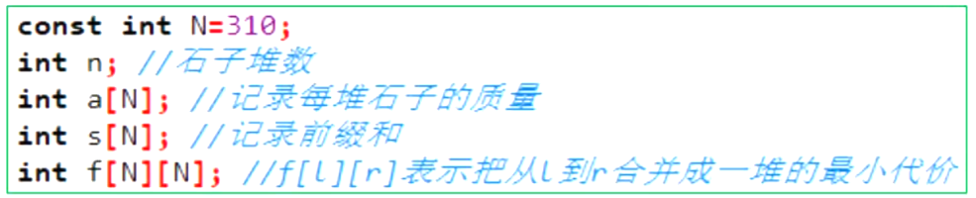
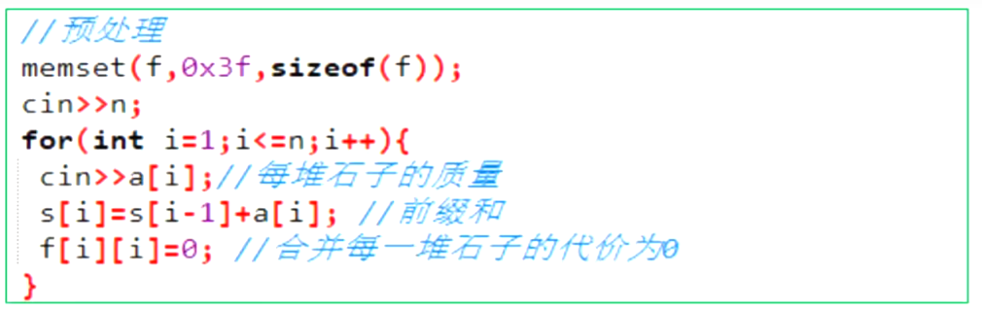
01
区间DP：石子合并问题（洛谷P1775）

Slide 10
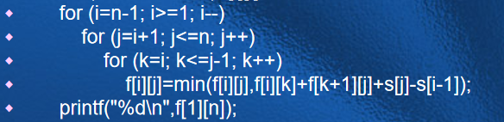
01
区间DP：石子合并问题（洛谷P1775）
代码一：
不断地去枚举区间的起点和终点，起点范围：1<=i<=n-1；终点的范围：i<j<=n；切点在起点和终点之间。

Slide 11
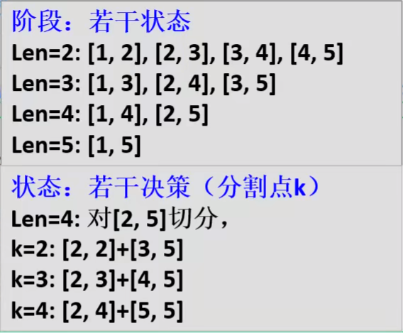
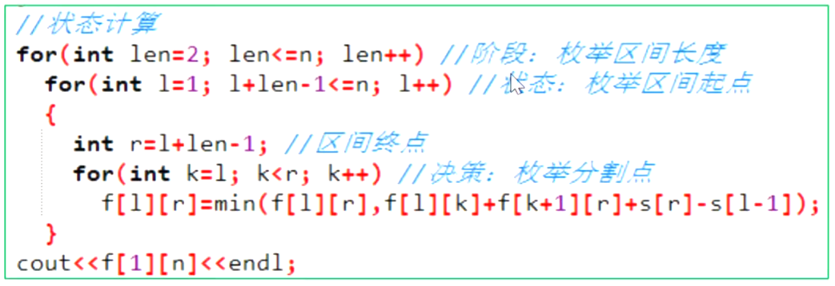
01
区间DP：石子合并问题（洛谷P1775）
代码二：枚举区间长度
时间复杂度：O(N³)

Slide 12
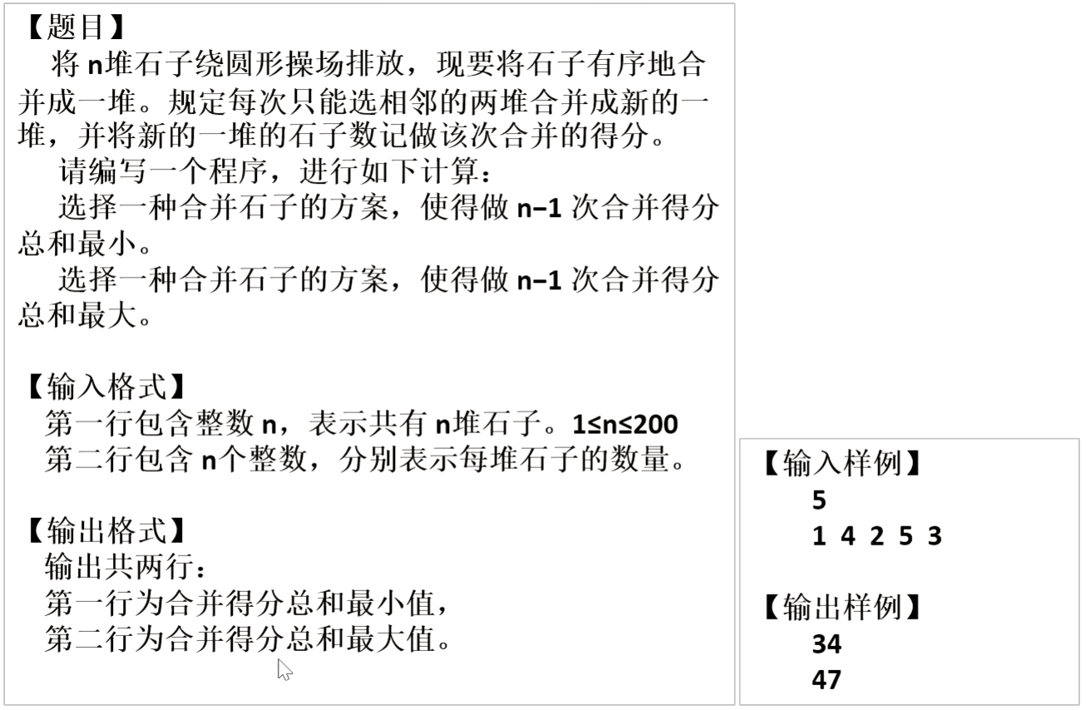
01
区间DP：环形石子合并问题（洛谷P1880）

Slide 13
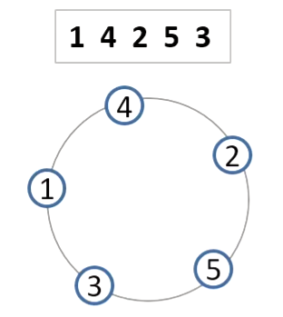
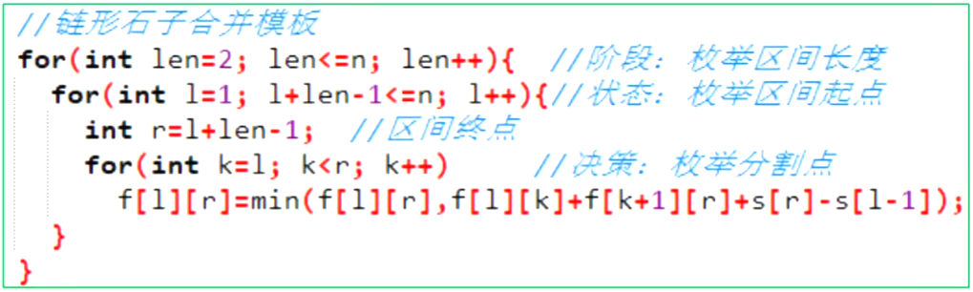
01
区间DP：环形石子合并问题（洛谷P1880）
for(int i=1;i<=n;i++) //枚举环形的切口

Slide 14
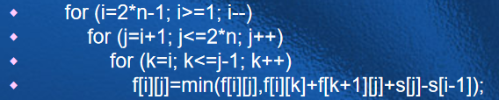
01
区间DP：环形石子合并问题（洛谷P1880）
1
4
2
5
3
1
4
2
5
3

Slide 15
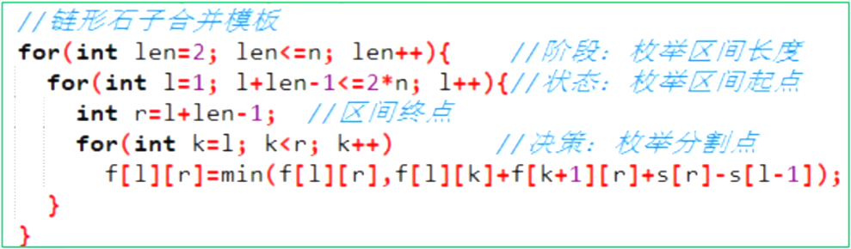

01
区间DP：环形石子合并问题（洛谷P1880）
1
4
2
5
3
1
4
2
5
3

Slide 16
练习：1、P1063 能量项链
2、P2858
3、P3205 [HNOI2010] 合唱队

